Slide 1
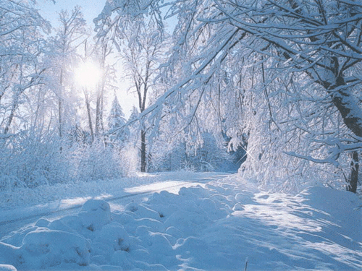
Зимушка Зима
Группа № 9
Составила: Зубарева Л.К.
.
Notes:
Владикавказ

Slide 2
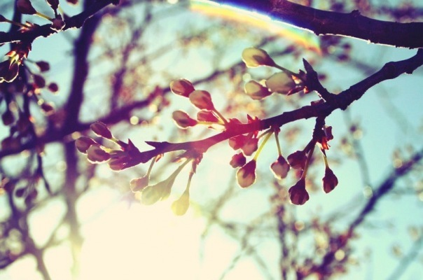
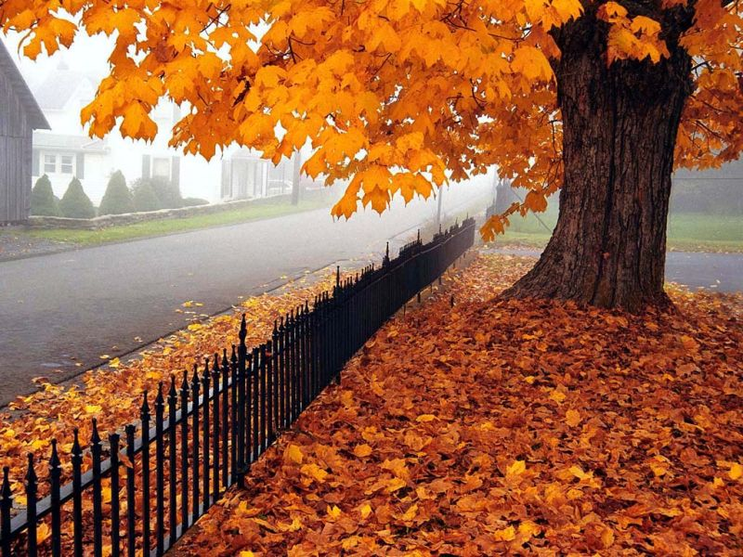
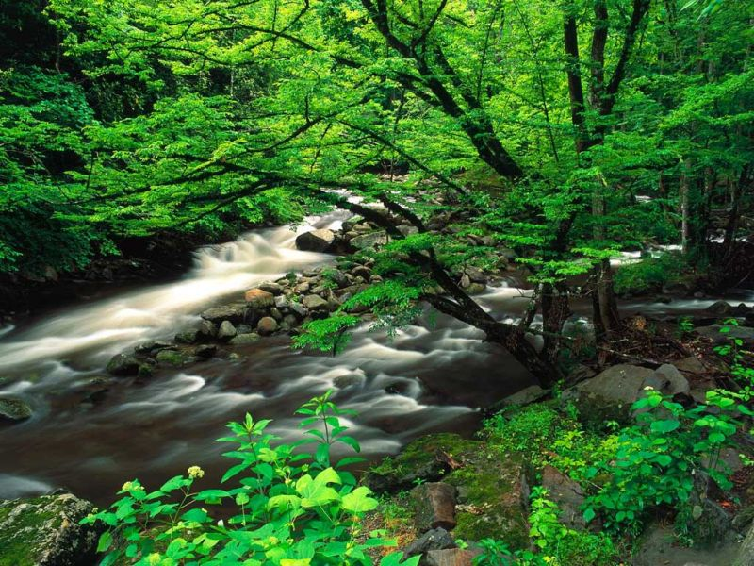
Четыре времени года.

Slide 3
Вопрос напровляющий проект
Зима
глазами детей.

Slide 4
Зимушка-зима!
Зиму в народе называют: Зима . Зимка , Зимочка, Зимушка, Зимонька.
Зима включает три календарных месяца- декабрь, январь, февраль и составляет 90-91 день.

Slide 5
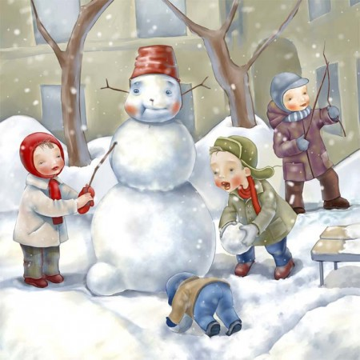
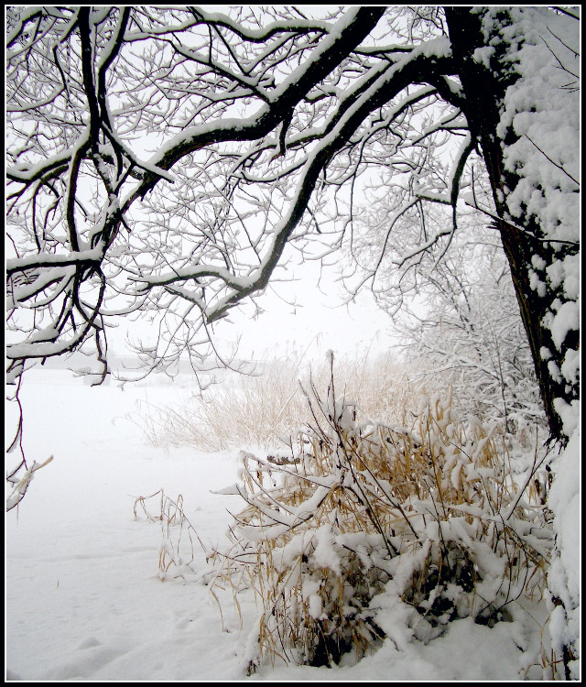
Приметы зимы
Дни становятся короче, а ночи –длиннее.
Выпадает снег.
Становится очень холодно.
Люди надевают тёплую одежду.
На деревьях нет листвы.
На окнах красивые узоры.
С крыш свисают сосульки.

Slide 6
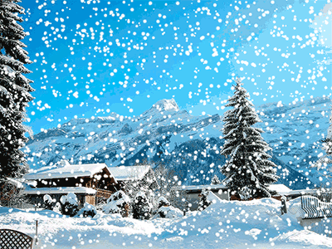
Снег - это много, очень много красивых снежинок. Они падают и падают с высоты на землю, на деревья, на крыши домов - чистые, хрупкие, сверкающие.

Slide 7
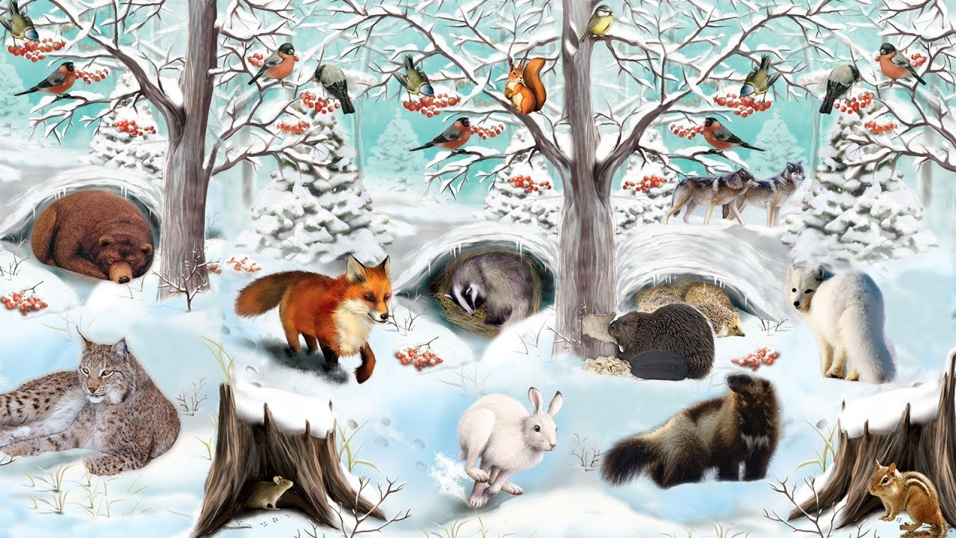
Как зимуют звери и птицы?
К зиме готовятся не только люди и деревья.
Животные и птицы тоже ждут холодов и делают на зиму запасы.

Slide 10
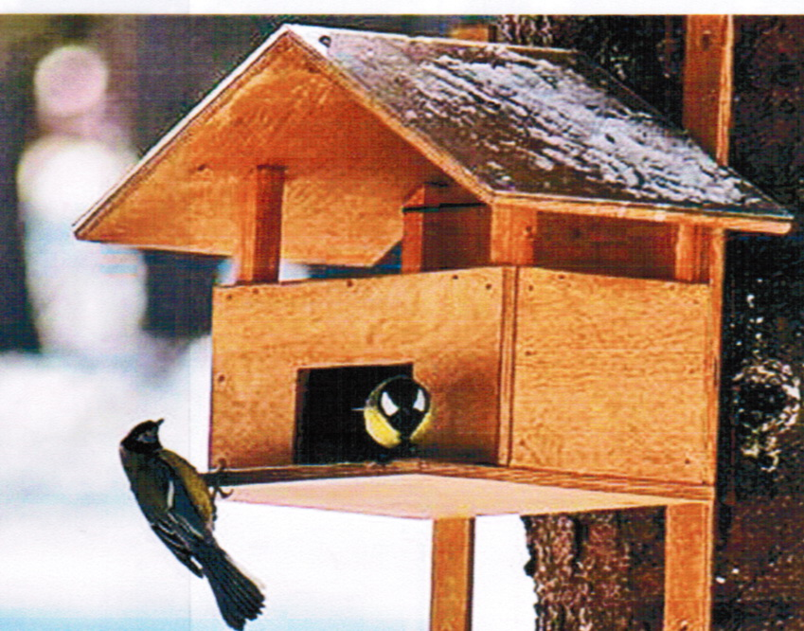
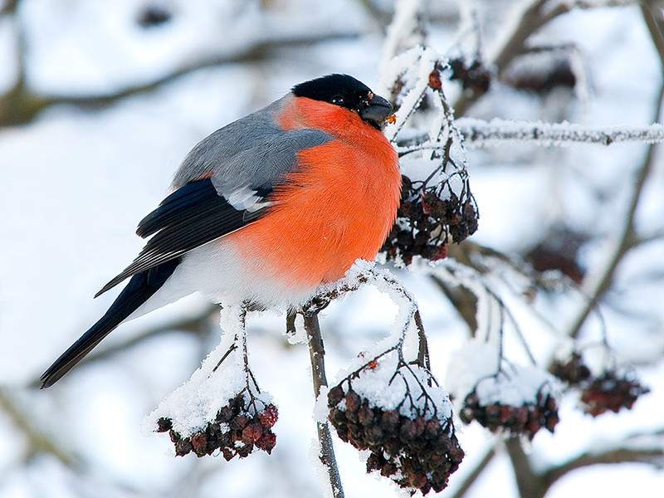

Slide 12
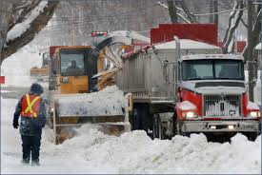
Труд людей зимой

Slide 13
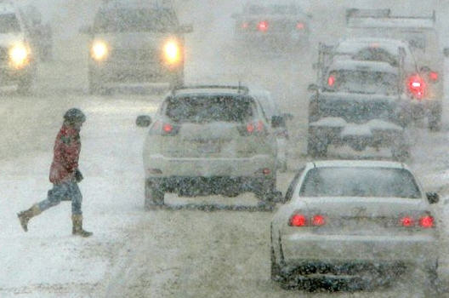
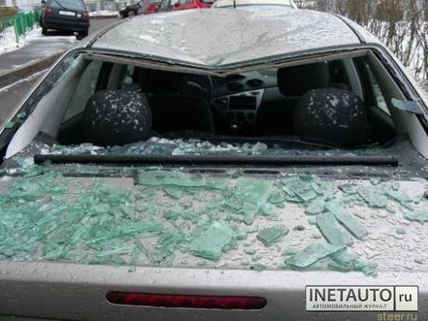
Какие опасности подстерегают людей зимой?
Скользкие дороги, гололёд могут привести к аварийной ситуации.

Slide 14
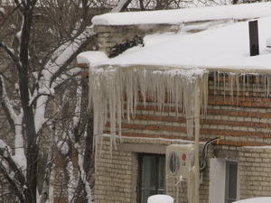
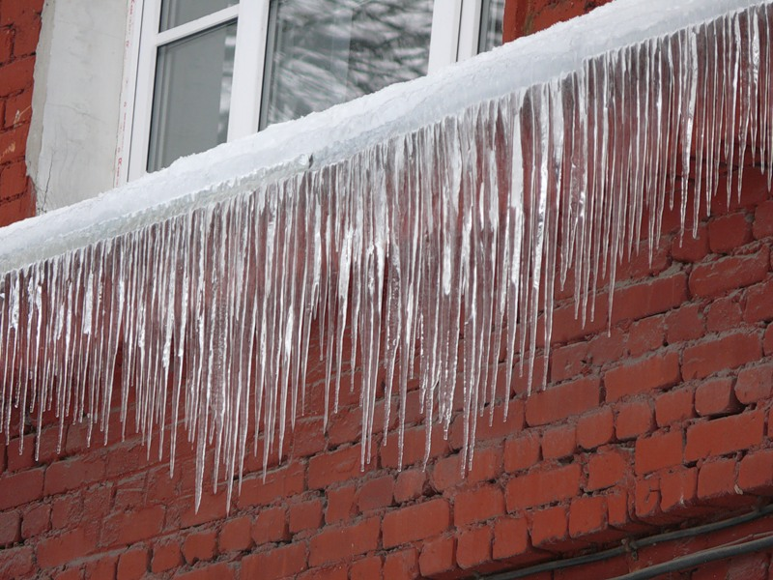
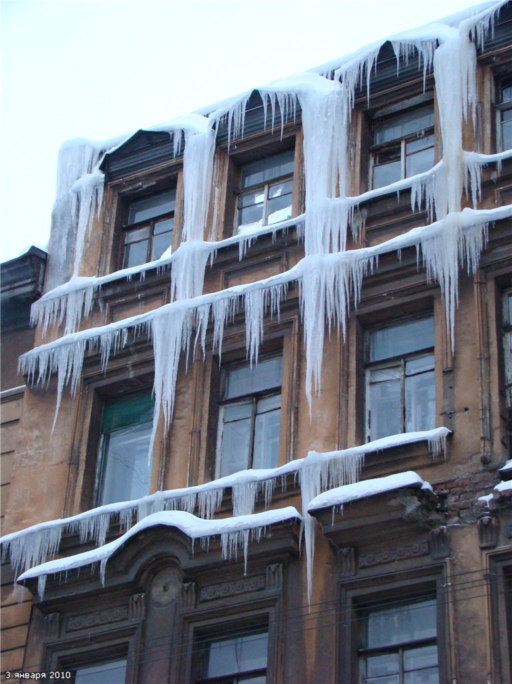
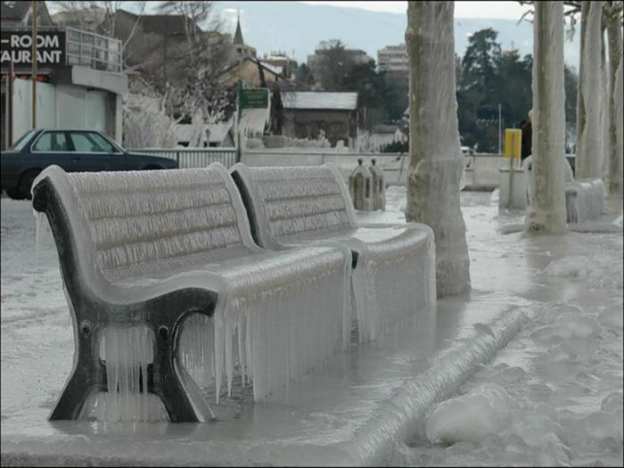

Slide 15
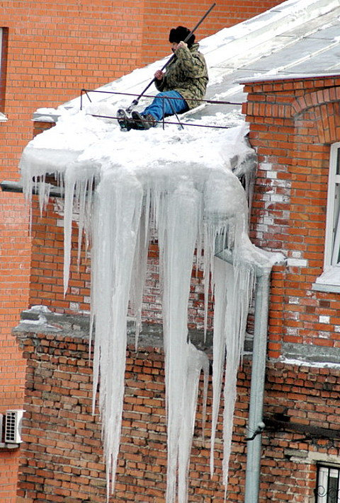
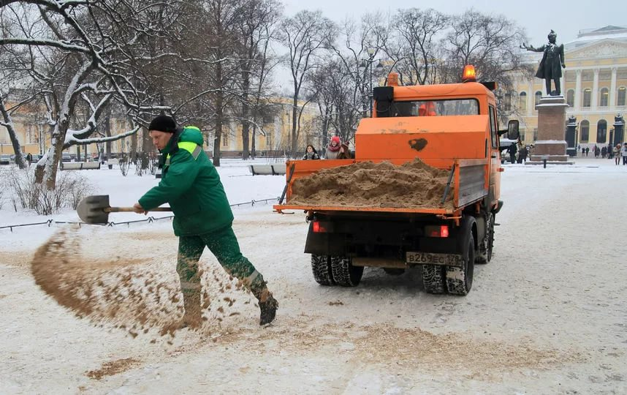
Для предотвращения опасности необходимо: посыпать дороги песком; очищать крыши от снега; сбивать сосульки.

Slide 16
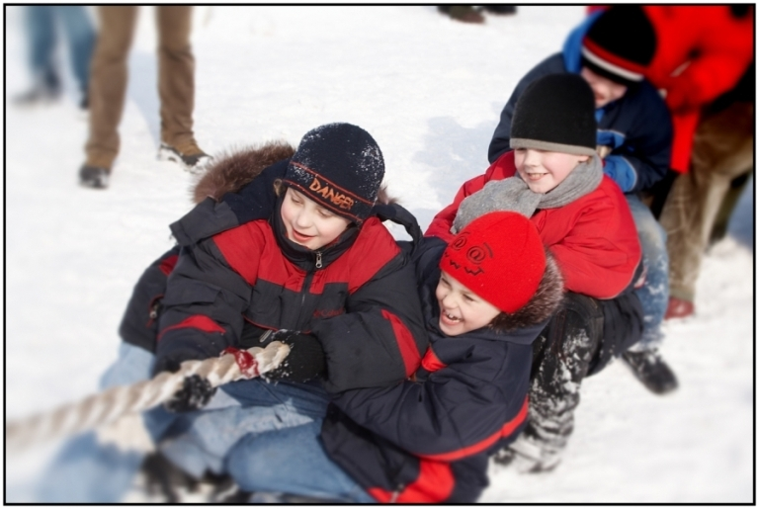
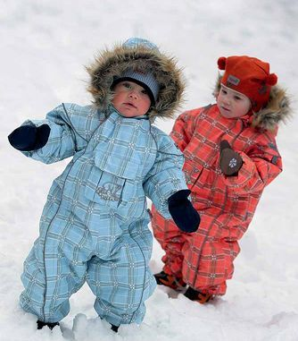
Зима прекрасное время года….

Slide 17
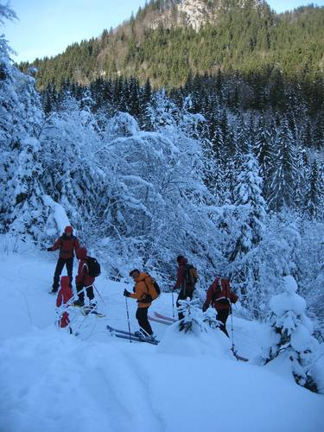
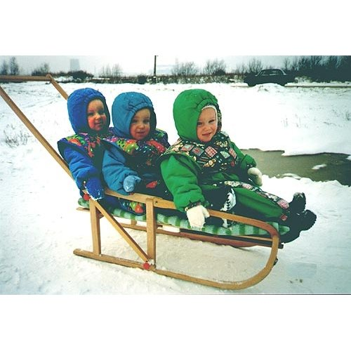

Slide 18
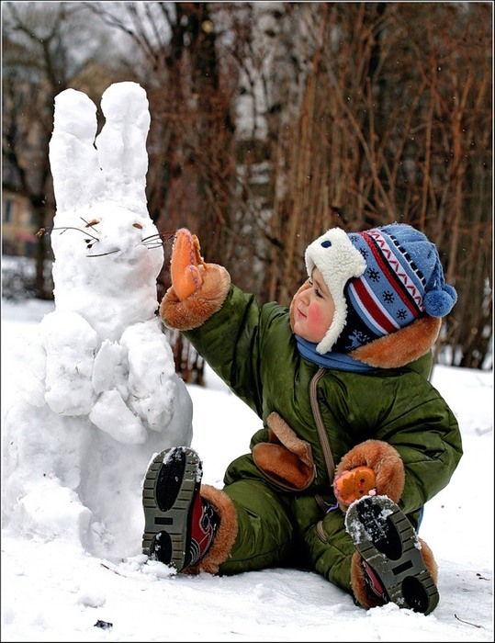

Slide 19
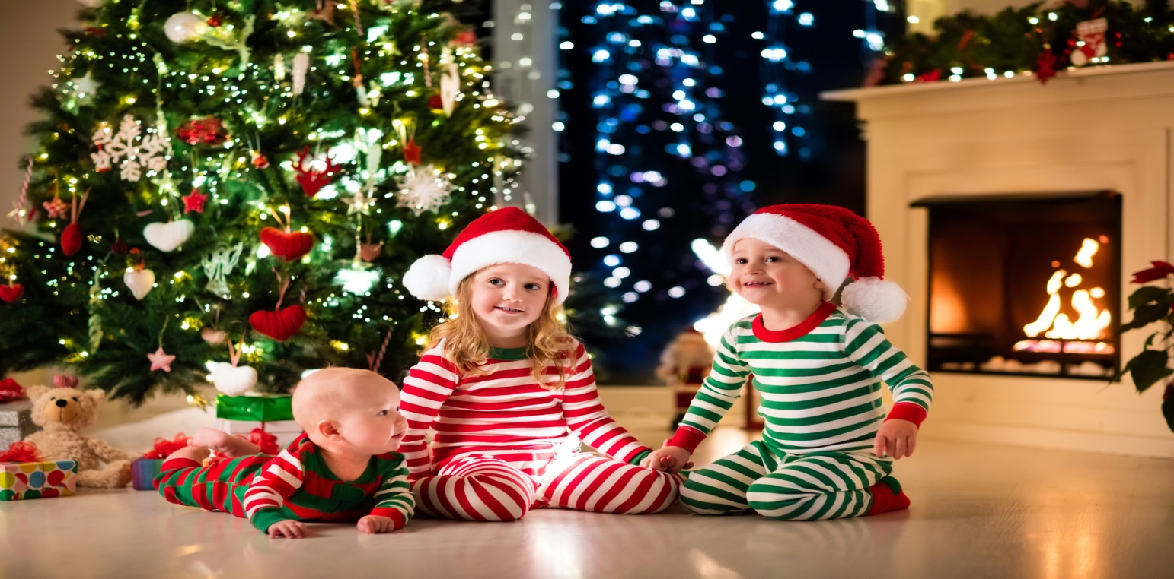
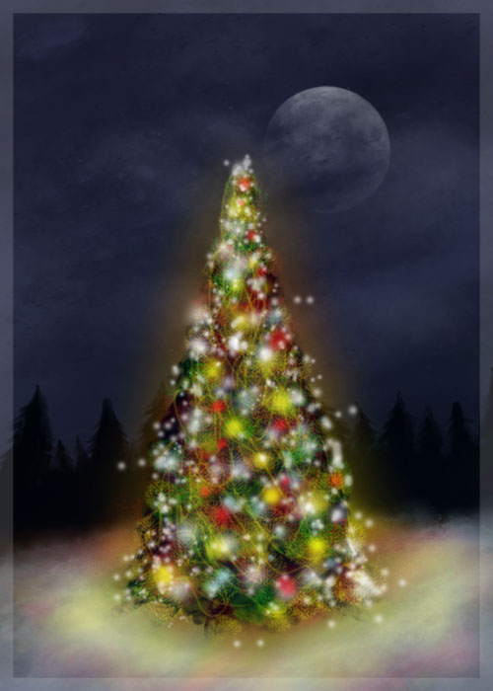
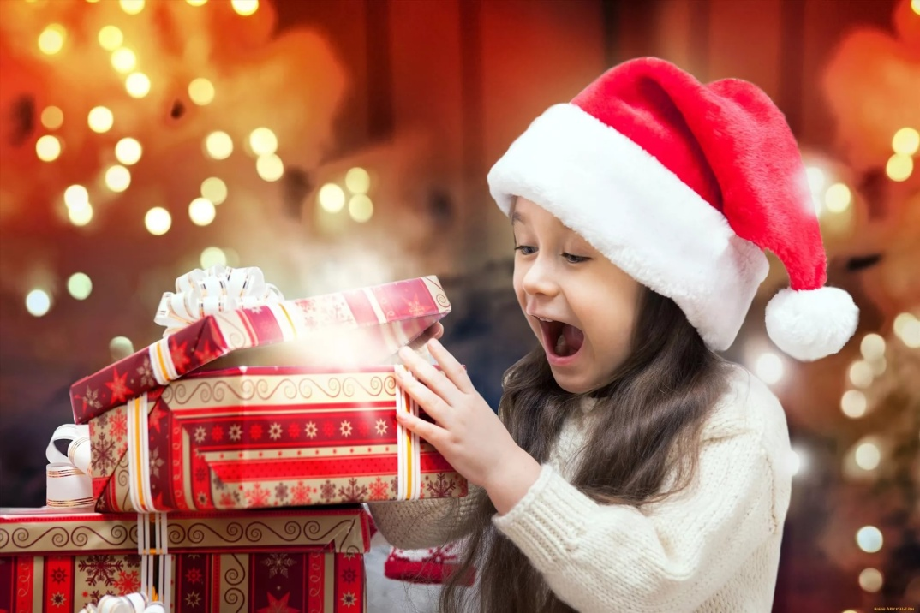

Slide 20
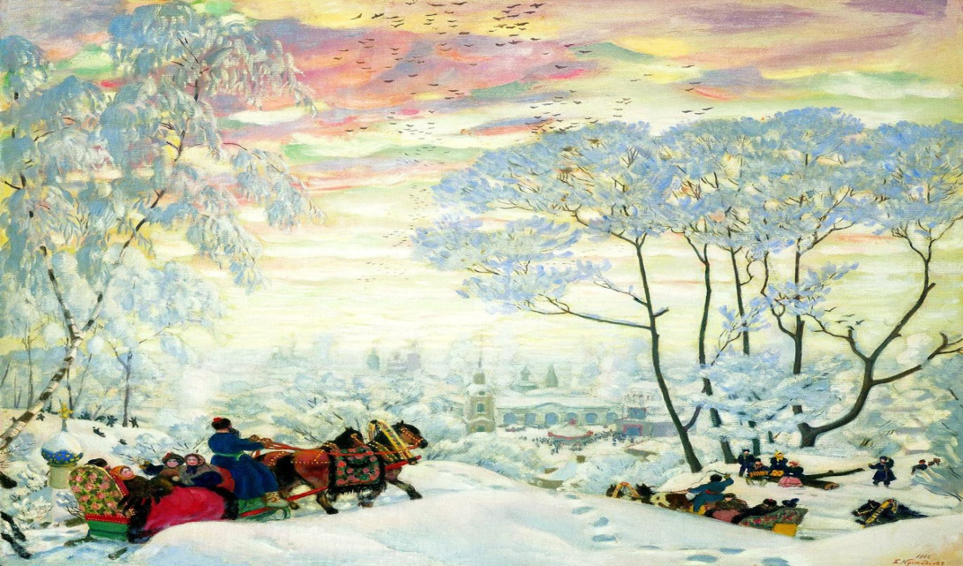
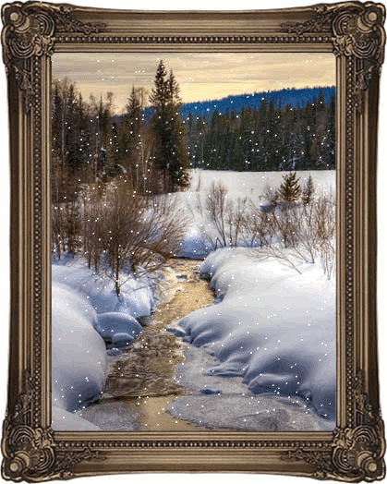
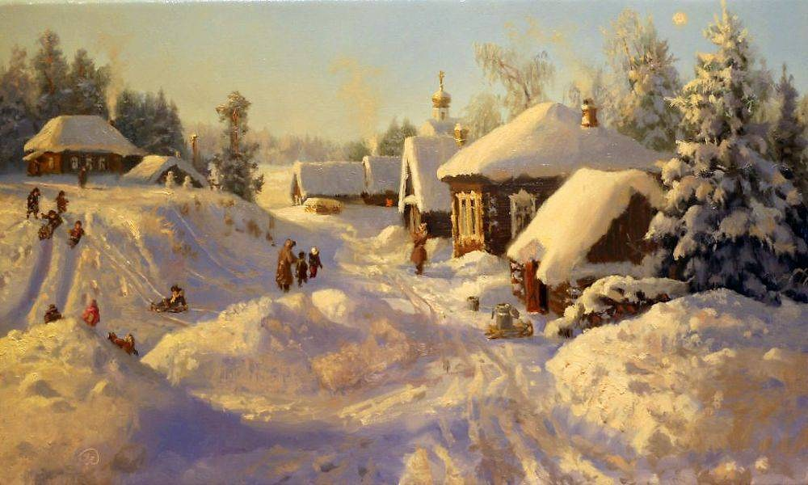
Многие художники, поэты воспевали красоту
Зимнего времени года.

